Slide 1


Slide 2





Diario della Salute
Percorsi di promozione del benessere
con i pre adolescenti
Antonella Ermacora

Slide 3
Conosciamoci un po’…
Nome e professionalità
Emozione che provate in questo momento all’idea di lavorare sul programma Diario di salute
Per chi ha già sperimentato diario della salute una battuta sull’esperienza….

Slide 4
La filosofia del progetto
Promuovere la salute dei giovanissimi mediante lo sviluppo
delle life skill (abilità di vita)
Promuovendo l’agio e rafforzando i fattori protettivi individuali, i ragazzi svilupperanno:
  maggiore resistenza all’influenza negativa dei pari o dei messaggi che provengono dalla società
  Incremento della consapevolezza di sé
  migliori strategie di autoprotezione

Slide 5
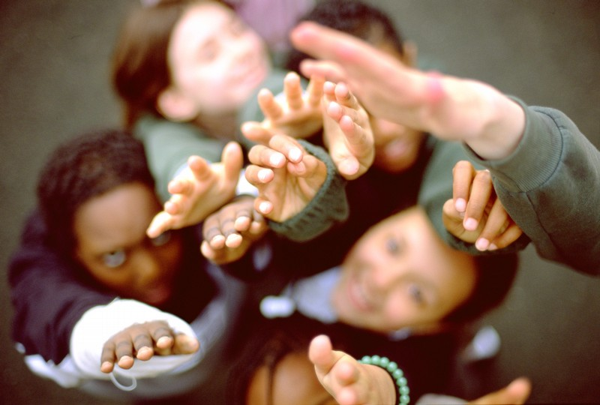
I destinatari
I giovani (ragazzi della scuole secondaria di primo grado, CLASSI II)
I loro genitori
Gli insegnanti
I professionisti della salute
Contribuire a creare un sistema di relazioni
pro-attivo e attento allo sviluppo delle persone

Slide 6
Sperimentazione programma 2012-2014
Piemonte (ASL TO1- ASL AL- ASL CN1 – ASL VC)
Puglia (ASL Taranto)
Calabria (ASP Catanzaro)
Sicilia (ASP Catania)
Veneto (ULSS Rovigo)

Slide 7
Programma 2015-2019
Piemonte
Liguria
Veneto

Slide 8
Obiettivi
Obiettivi di programma:
- Promuovere il benessere fisico e psicologico tra i ragazzi di
12-13 anni attraverso il potenziamento delle loro capacità e le competenze emotive e sociali (life skills)
- Sostenere i genitori nella gestione della relazione con i figli

Slide 9
  Le life skills vengono considerate elementi essenziali per la crescita di tutti i bambini e adolescenti; non è un intervento finalizzato soltanto a coloro che già sono a rischio o che hanno già problemi.
  La ricerca scientifica evidenzia che l’attuazione di questi programmi in giovane età (6-16 anni), prima che si instaurino modelli disfunzionali, è più efficace per la prevenzione e la promozione del benessere

Slide 10
Da diversi anni l’OMS (1994) incoraggia l’adozione di modelli di promozione della salute basati sulle Life Skills, intese come competenze/abilità per affrontare i diversi problemi quotidiani che si presentano sul piano personale, relazionale e sociale.
"... Le Life Skills sono le competenze che portano a comportamenti positivi e di adattamento che rendono l’individuo capace di far fronte efficacemente alle richieste e alle sfide della vita di tutti i giorni…"..
"..... Le Life Skills, così come noi le intendiamo, possono essere insegnate ai giovani come abilità che si acquisiscono attraverso l’apprendimento e l’allenamento…«

Slide 11
Le life skills che si possono individuare, sono innumerevoli;
tuttavia è stato individuato un gruppo fondamentale di ‘skills’ che rappresenta le aree di intervento funzionali alla promozione della
salute e del benessere di bambini e adolescenti:
Le competenze possono essere categorizzate in 5 aree principali
Capacità decisionali e problem solving | Pensiero creativo e critico | Competenze comunicative e relazionali | Consapevolezza di sé e empatia | Capacità di gestire le emozioni

Slide 12
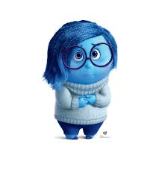
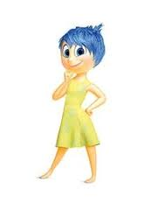
Fornire agli insegnanti delle scuole secondarie di I grado metodi e strumenti didattici adeguati per affrontare con i ragazzi i temi legati all’adolescenza (la gestione delle emozioni, il rapporto con gli altri, la pressione dei pari, ec.).
Migliorare le capacità e le competenze (life skills) dei ragazzi = fattore protettivo. Sono necessarie per affrontare le trasformazioni corporee, i cambiamenti nelle relazioni sociali e il coinvolgimento in comportamenti che possono comprometterne il benessere psicofisico.
Sostenere i genitori nella gestione delle emozioni e delle reazioni legate alla relazione con i figli in una fase delicata della loro crescita e incrementare la capacità di ascolto dei ragazzi.

Slide 13
La comunità scolastica svolge un ruolo importante nella crescita del ragazzo per più ragioni:
La presenza del gruppo dei pari che mobilita emozioni, favorisce lo sviluppo di competenze cognitive, emozionali e relazionali, favorendo un confronto simmetrico
L’insegnante è un adulto che può favorire la crescita non solo cognitiva e promuovere l’autonomia e il confronto con gli altri
La possibilità di sperimentarsi quotidianamente e monitorare il livello di cambiamento
Un contesto che può favorire la prevenzione di eventi negativi, sollecitando le risorse del soggetto e sviluppando le sue competenze

Slide 14


Punti di forza del Programma Diario della salute
  E’ un intervento facilmente implementabile nel contesto scolastico da parte di insegnanti appositamente formati (fattibilità e sostenibilità in un contesto reale di pratica)
  E’ un intervento valutato e manualizzato (la quasi totalità degli interventi scolastici non è valutato e non è manualizzato)
  Presenza di un coordinamento centrale e di una rete nazionale di operatori ASL e referenti locali
  Non ha effetti indesiderati (gli interventi non valutati spesso possono avere effetti indesiderati o iatrogeni sulla popolazione target)
  L’intervento migliora il clima di classe, migliorando le dinamiche di gruppo

Slide 15
Le ricerche dimostrano che i percorsi di apprendimento
delle life skill a scuola permettono di:
Incrementare la qualità della relazione allievo-insegnante
Limitare in classe i comportamenti conflittuali tra allievi
Incrementare le performance disciplinari
Aumentare la frequenza e motivazione
Limitare le situazioni di bullismo

Slide 16
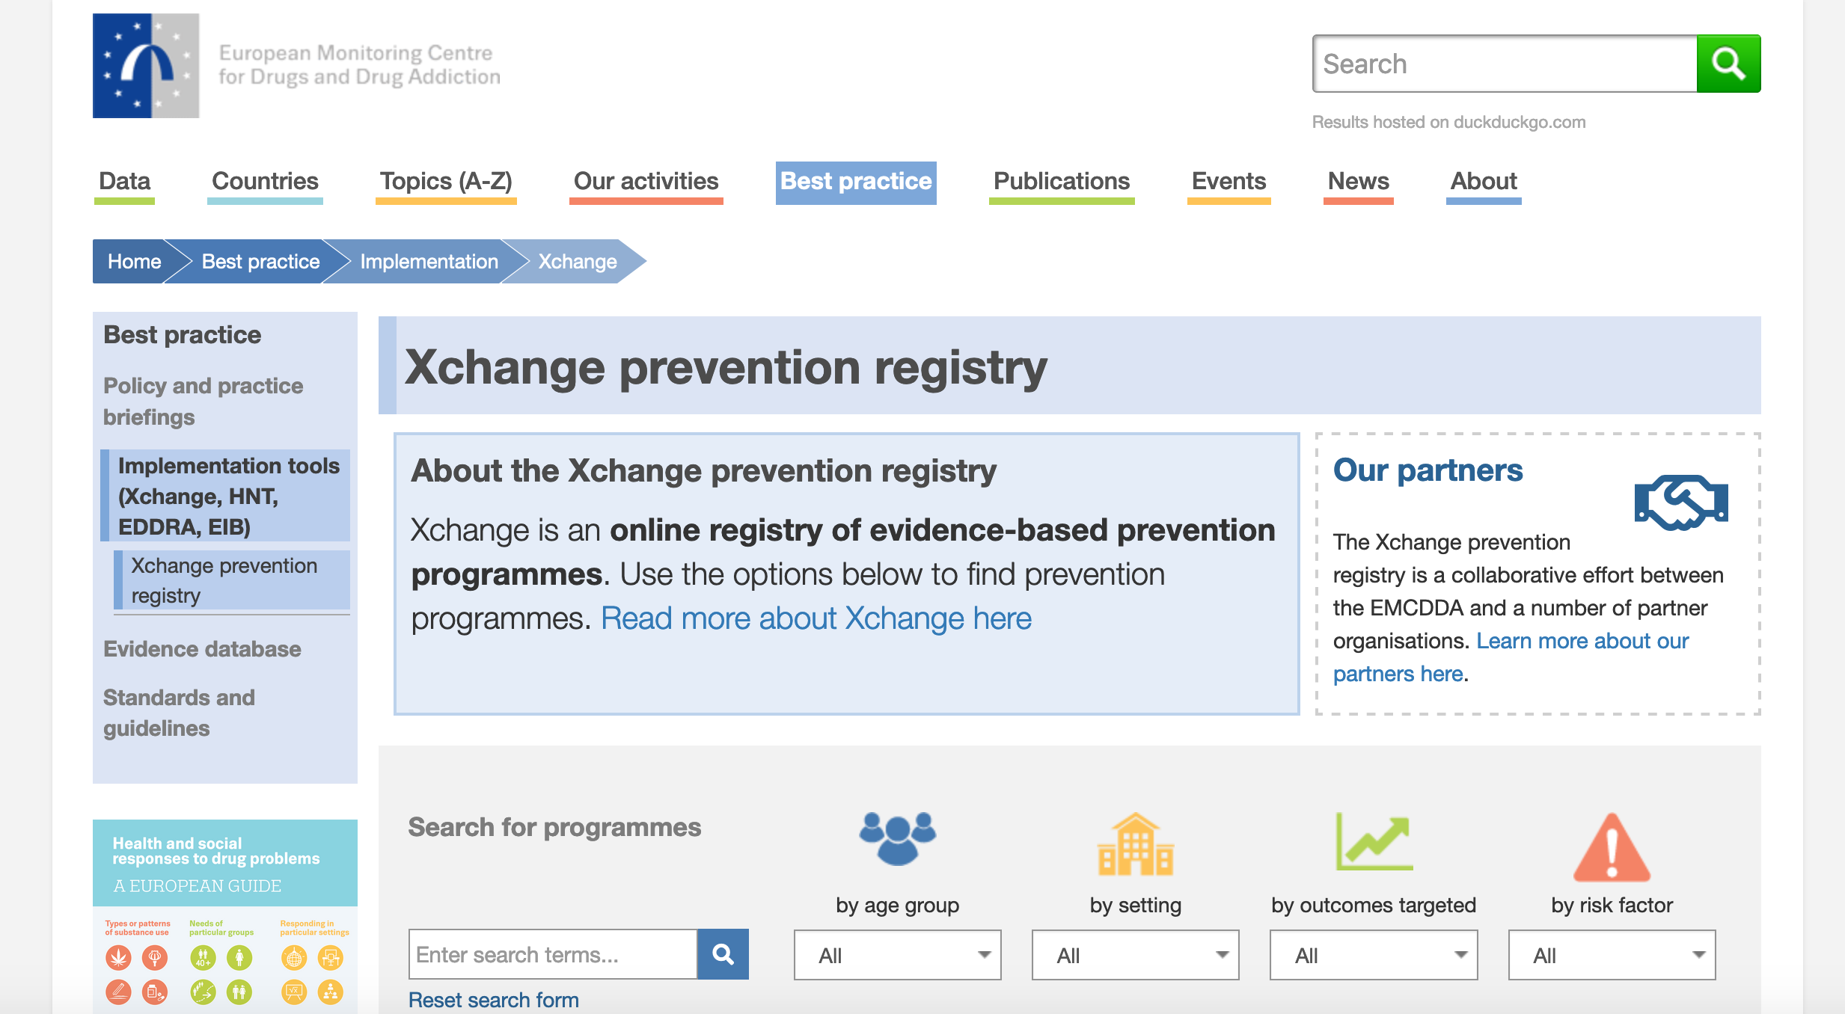

Slide 17
Gli strumenti

Slide 18

I ♥. Io scelgo per me. Il Diario dei Ragazzi
Un diario per gli studenti che racconta la storia di quattro ragazzi e ragazze che sperimentano i cambiamenti evolutivi e alcuni comportamenti a rischio tipici dell’età adolescenziale, confrontandosi per la prima volta con il bisogno di sentirsi indipendenti e autonomi dal mondo degli adulti.
Il Diario è corredato da quattro approfondimenti tematici: il corpo che cambia, l’incontro con gli altri, la sperimentazione del rischio e la ricerca della perfezione impossibile.
Indirizzato alle classi seconde
della scuola secondaria di I grado

Slide 19

Dalla parte dei genitori. Crescere assieme ai figli. Il diario dei genitori
I contenuti sono presentati tramite la metafora delle quattro stagioni, in allusione ai capitoli più importanti dello sviluppo fisico e psicologico dei ragazzi. Il diario racconta dell’esperienza di una mamma e un papà con figli adolescenti e tratta il tema della relazione e della comunicazione tra genitori e figli in adolescenza
Informazioni utili sull’identità sessuale, i metodi anticoncezionali, le malattie sessualmente trasmessibili, i rischi della rete, il complesso mondo delle droghe legali e illegali, i disturbi alimentari, l’attività fisica.
Indirizzato ai genitori degli studenti
che frequentano le classi seconde

Slide 20
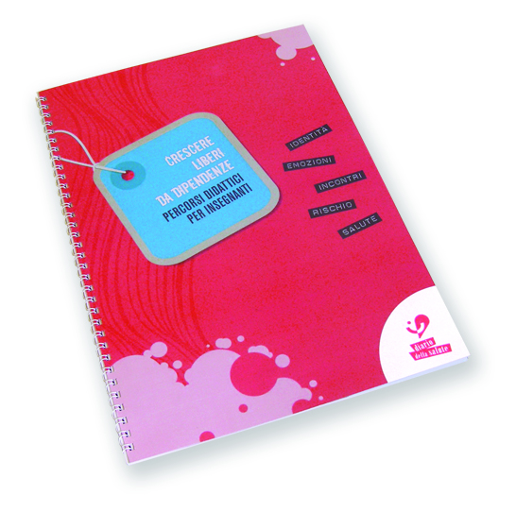
Quaderno per gli insegnanti... Percorsi Didattici
5 Percorsi didattici sui temi del Diario della Salute: la gestione delle emozioni, l’identità, i pregiudizi, le relazioni con i pari.
Approccio multi-disciplinare
Indirizzato agli insegnanti
della scuola superiore di I grado

Slide 21
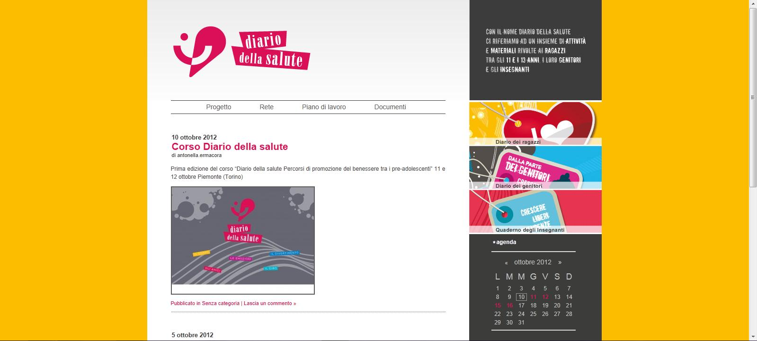
Diario della Salute online. Il Blog
Le attività svolte assieme alle classi potranno essere raccolte, sviluppate e condivise tramite il Blog del “Diario della Salute”.
Nel diario in rete gli attori dei progetto potranno raccontare i vari sviluppi del progetto (quali scuole coinvolte, risultati del percorso, punti di forza e aree di miglioramento, nuove attività a scuola, lavori dei ragazzi, ecc).
Indirizzato agli operatori e insegnanti
http://www.diariodellasalute.it

Slide 22
L’accesso al blog è aperto a tutti.
Per scrivere nel blog bisogna essere abilitato
(le persone abilitate riceveranno una mail).
Chi vuole essere abilitato deve lasciarci nome e cognome e un indirizzo mail
Per scrivere sul blog:
Username: nome.cognome
Password: diario_salute

Slide 23
Formazione insegnanti delle scuole secondarie di I grado
GENNAIO
Realizzazione in classe del percorso «Diario della salute» (5 unità didattiche) e accompagnamento insegnanti da parte operatori locali
FEBBRAIO - APRILE
Incontri formativi Genitori
FEBBRAIO - APRILE
MAGGIO-GIUGNO: questionario di monitoraggio / elaborazione dell’esperienza

Slide 24
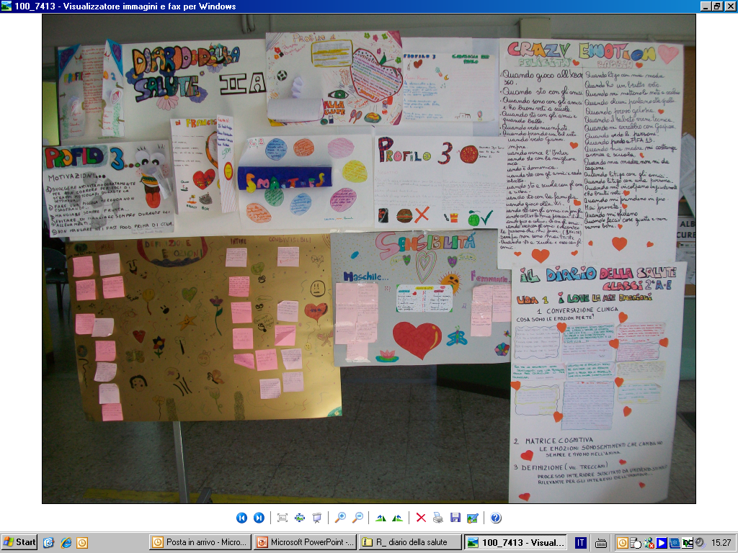
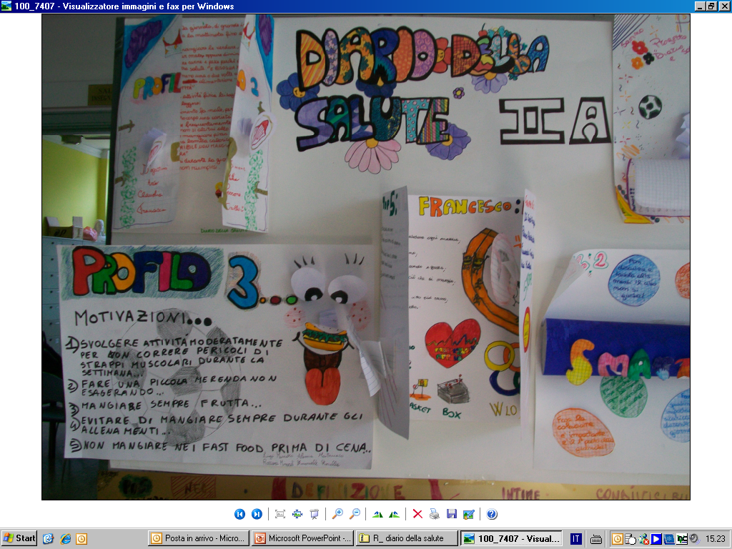
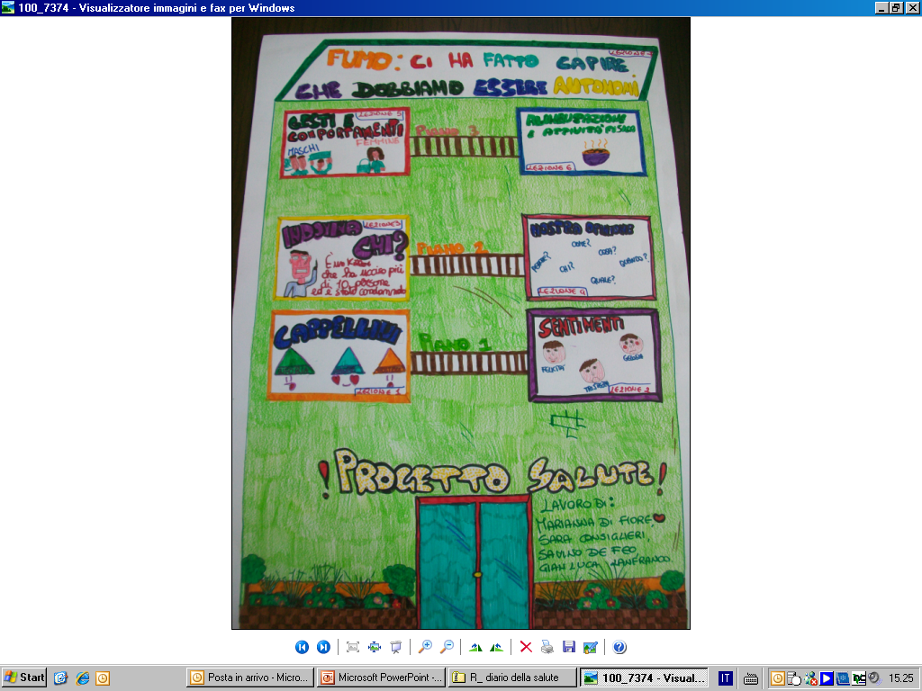

Slide 25
https://sites.google.com/icgovone.edu.it/emozionando/home?authuser=0

